Slide 1

Пән: Заманауи электр энергетикасы
Ә. Бүркітбаев атындағы Энергетика және машина жасау институты
«Энергетика» кафедрасы
№ 11-дәріс
Тақырыбы: Заманауи күштік энергия түрлендіргіштер
Лектор: Сарсенбаев Е.А.
«Энергетика» кафедрасының қауымдастырылған профессоры
E-mail: y.sarsenbayev@satbayev.university

Slide 2
ДӘРІС ЖОСПАРЫ
Негізгі ұғымдар мен анықтамалар;
Күштік электронды кілттер;
Энергияны электронды түрлендіргіштер;
Электр энергетикада электронды түрлендіргіштердің қолданылуы;
Бақылау сұрақтары.

Slide 3
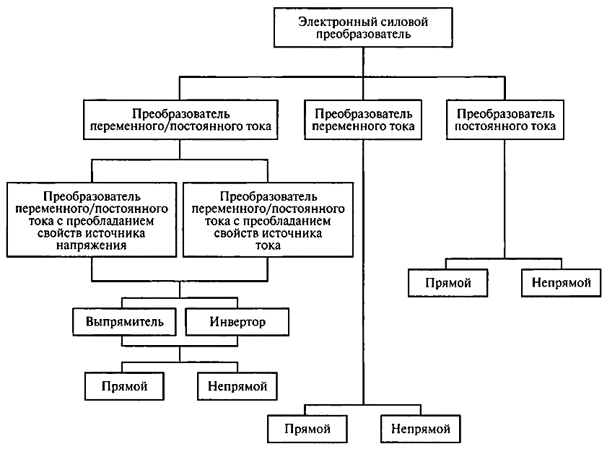
1. Негізгі ұғымдар мен анықтамалар
Түрлендіргіштердің классификациясы
Силовая электроника : учебник для вузов / Ю.К. Розанов, М.В. Рябчицкий, А.А. Кваснюк.

Slide 4
1. Негізгі ұғымдар мен анықтамалар
Түрлендіргіштердің классификациясы
По номинальной мощности
(малой, средней, большой мощности)
По рабочему напряжению
(низкого и высокого напряжения)
По рабочему току
(малых и больших токов )
По частоте
(низкочастотные и высокочастотные )
По числу фаз
(однофазные, трехфазные, многофазные)
По принципу исполнения
(многоячейковые и многоуровневые)
По способу коммутации
(с конденсаторной коммутацией, коммутацией LC контуром и др.)
По способу регулирования
(по входу, по выходу, изменением алгоритма управления)

Slide 5
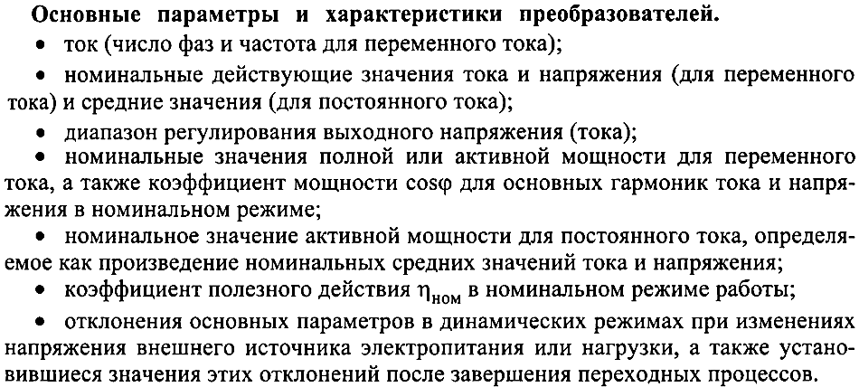
1. Негізгі ұғымдар мен анықтамалар

Slide 6
1. Негізгі ұғымдар мен анықтамалар
Электронды аспаптардың компоненттері
Пассивті компоненттері
Жартылай өткізгіш компоненттері
1) Резисторлар
1) Жартылай өткізгіш диодтар
2) Конденсаторлар
2) Транзисторлар
3) Индуктивтілік катушкалары
3) Тиристорлар
4) Электронды аппаратураның трансформаторылары
4) Оптоэлектронды аспаптар
5) Интегралды микросхемалар

Slide 7
2. Күштік электронды кілттер
Диодтардың түрлері
Выпрямительный
Сверхвысокочастотные
pin диод
Варикап
Диоды Шоттки
Туннельный
Импульсный
Обращенный
Стабилитрон
Магнтодиоды
Стабисторы
Светодиоды
Диоды Ганна
Фотодиоды

Slide 8
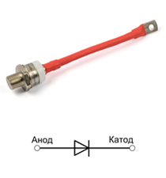
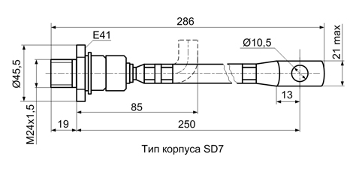


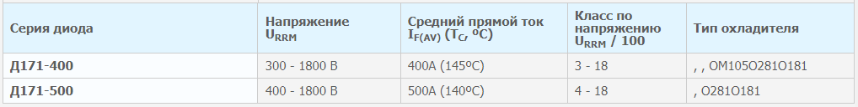


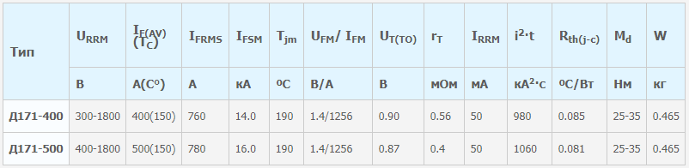





2. Күштік электронды кілттер
Выпрямительные диоды
Диоды Д171
Малой мощности
Средней мощности
Силовые
Основные параметры:
Notes:
Забродин 33-40, Гусев 82-83

Slide 9
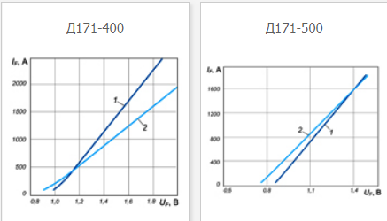
2. Күштік электронды кілттер
Виды диодов, их характеристики и параметры
Выпрямительные диоды
Диоды Д171
Малой мощности
Средней мощности
Силовые
Основные параметры:
Notes:
Забродин 33-40, Гусев 82-83

Slide 10
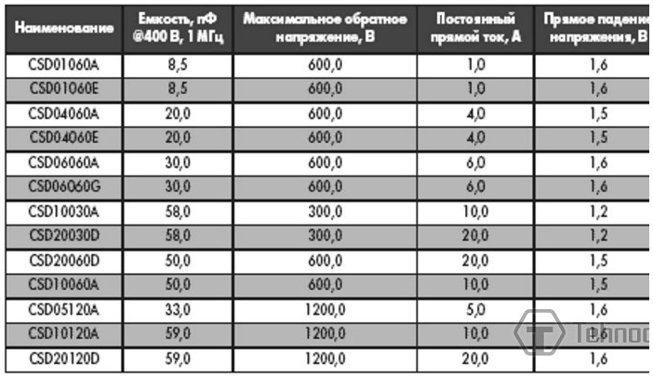
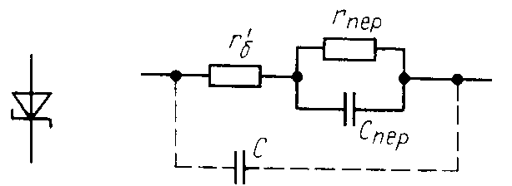
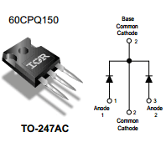
2. Күштік электронды кілттер
Виды диодов, их характеристики и параметры
Диоды Шоттки

Slide 11
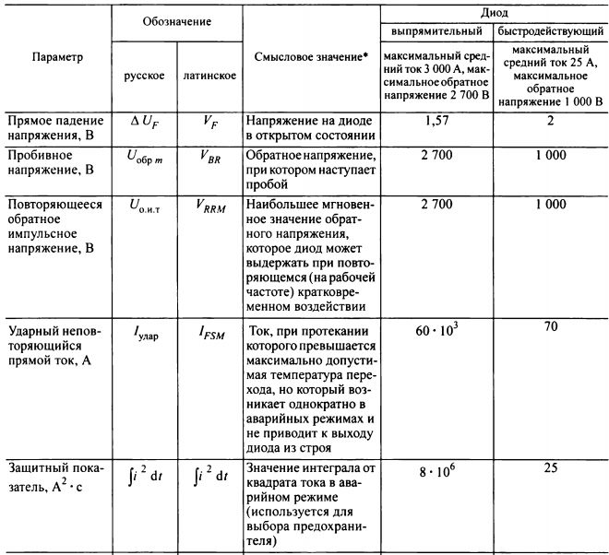
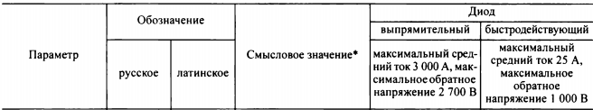
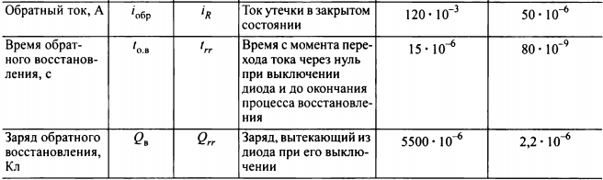
2. Күштік электронды кілттер
Виды диодов, их характеристики и параметры

Slide 12
2. Күштік электронды кілттер
Виды силовых транзисторов
Транзисторы
Биполярные транзисторы
Униполярные транзисторы
МОПБТ (IGBT)
С управляющим p-n переходом (JFET)
металл-диэлектрик-полупроводник (МДП, МОП, MOS)
с встроенным каналом
с индуцированным каналом

Slide 13
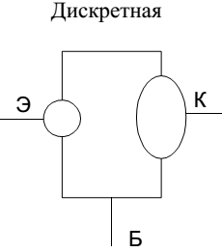
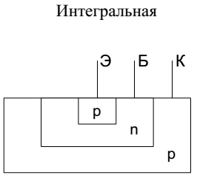
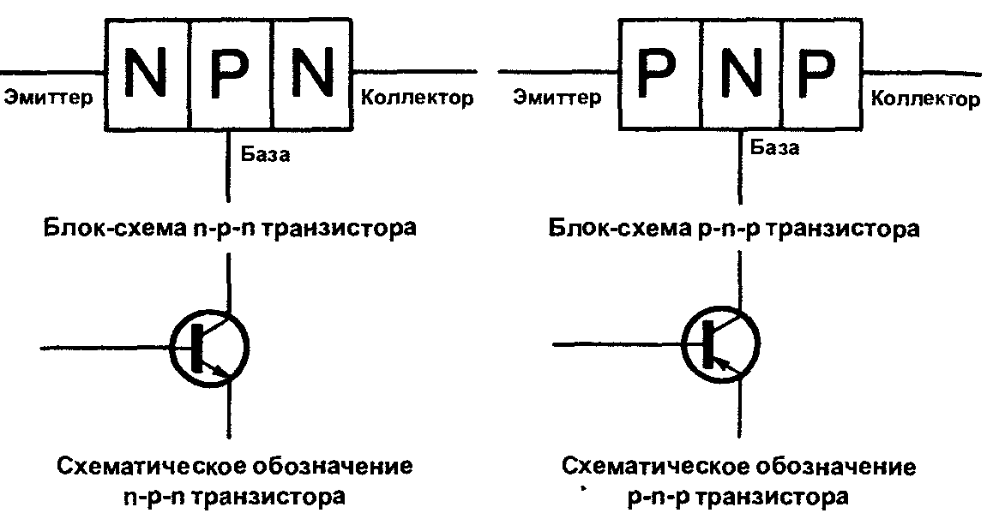
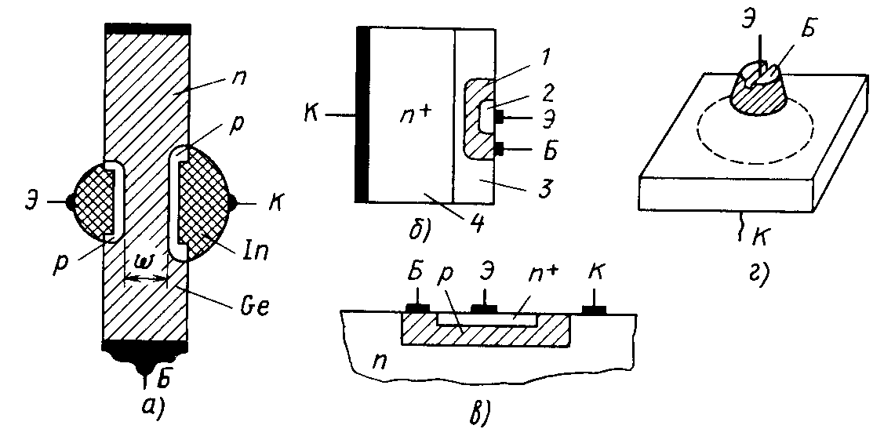
2. Күштік электронды кілттер
Биполярные транзисторы

Slide 14
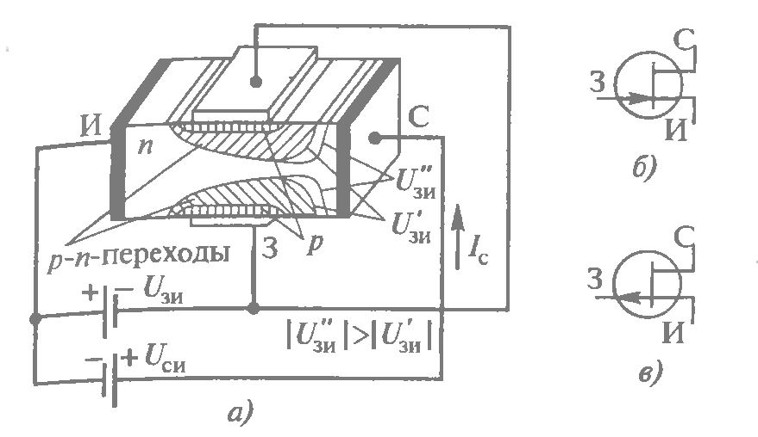
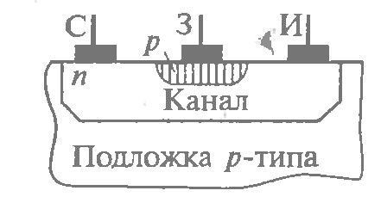
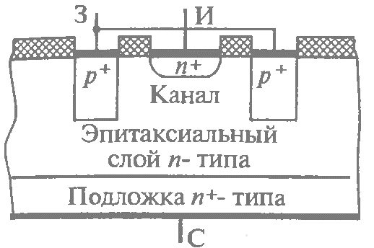
2. Күштік электронды кілттер
Полевой транзистор с управляющим p-n каналом (JFET)
с n каналом
с p каналом

Slide 15
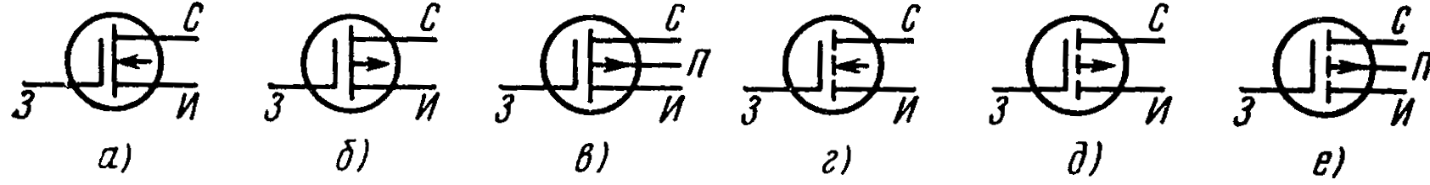
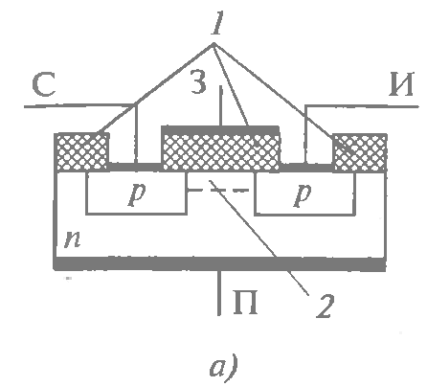
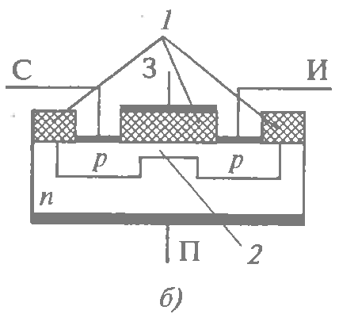
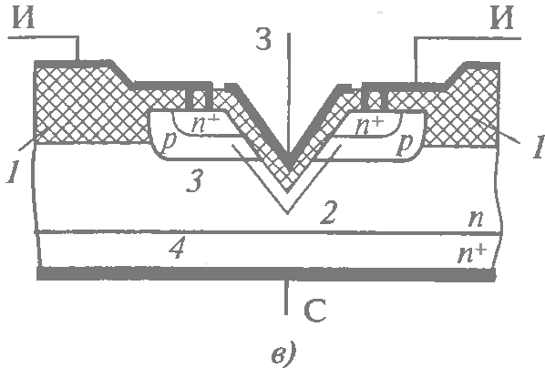
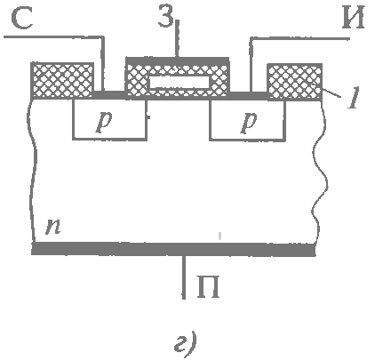
2. Күштік электронды кілттер
МДП и МОП транзисторы (MOS)

Slide 16
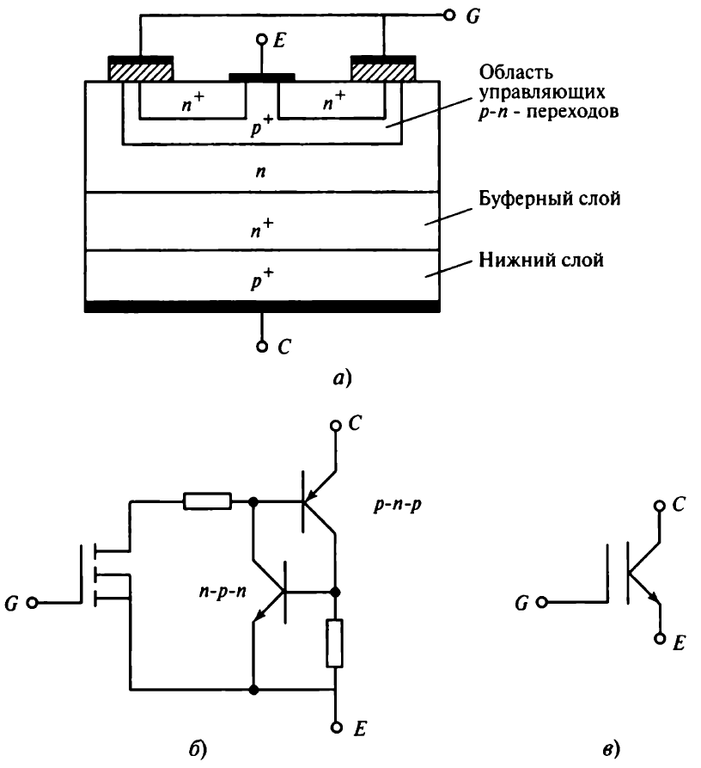
2. Күштік электронды кілттер
МОПБТ транзисторы (IGBT)

Slide 17
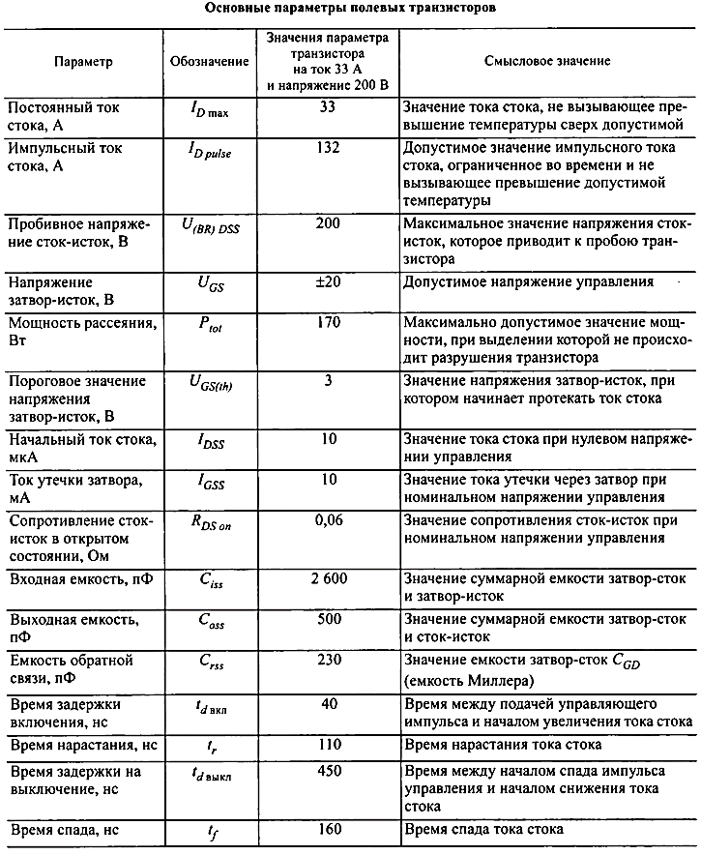
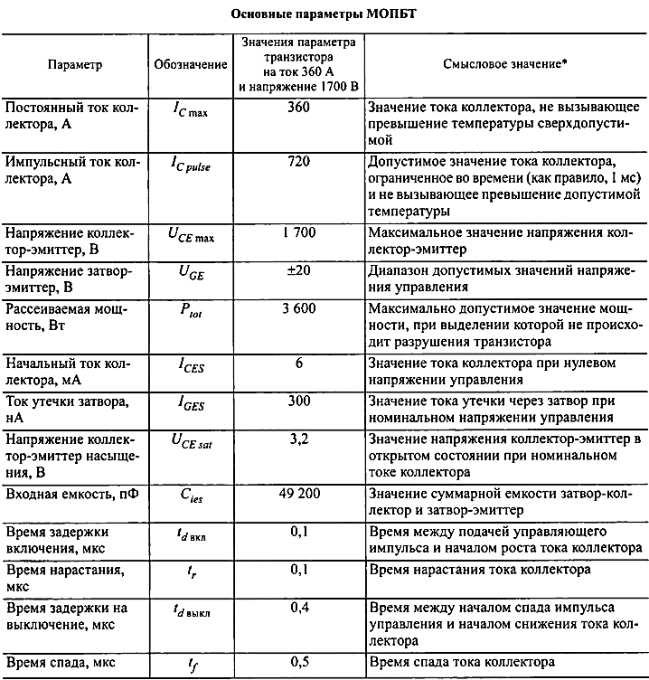
2. Күштік электронды кілттер

Slide 18











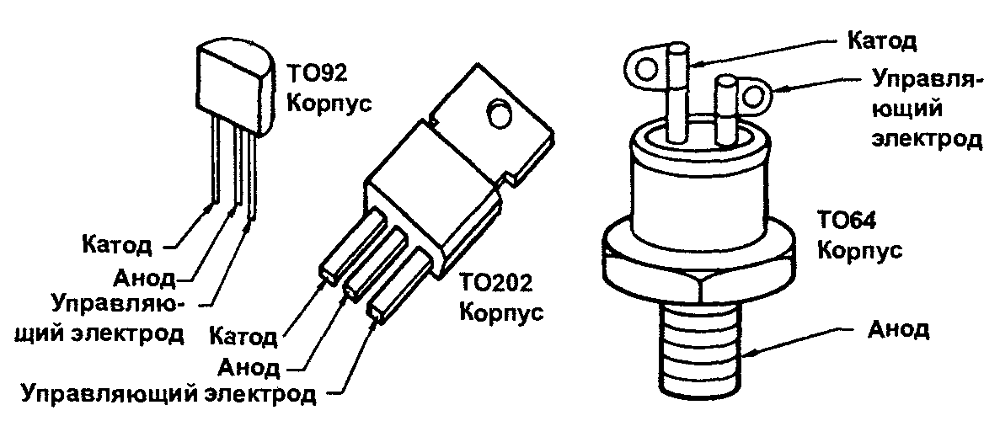
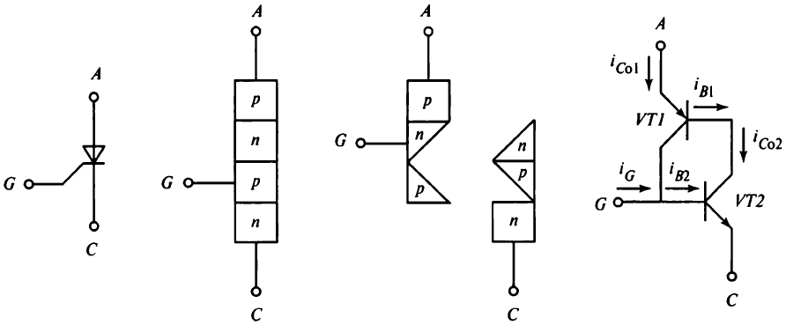
2. Күштік электронды кілттер
Виды тиристоров
Тиристоры
Диодный (динистор)
Триодный (тринистор)
Тетродные
Запираемые в обратном
направлении
Проводящие в обратном
направлении
Симметричные
Запираемые

Slide 19
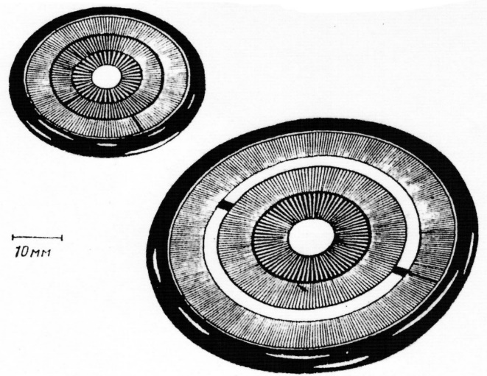
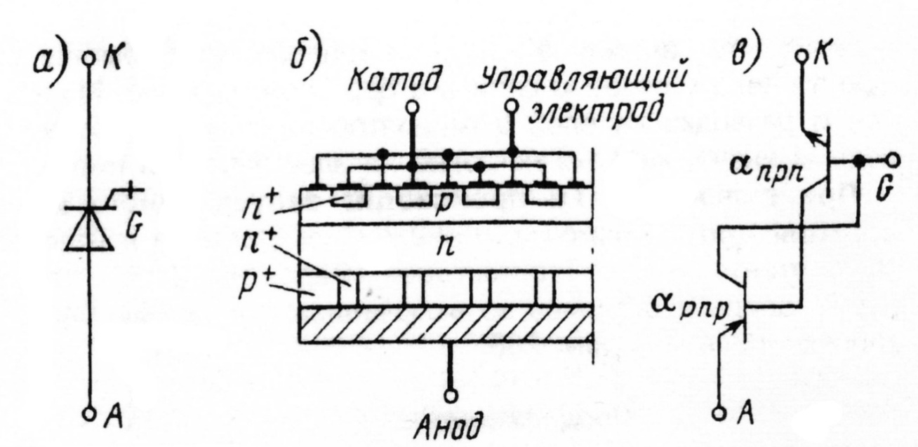
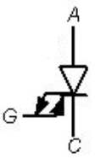
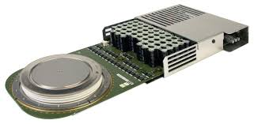
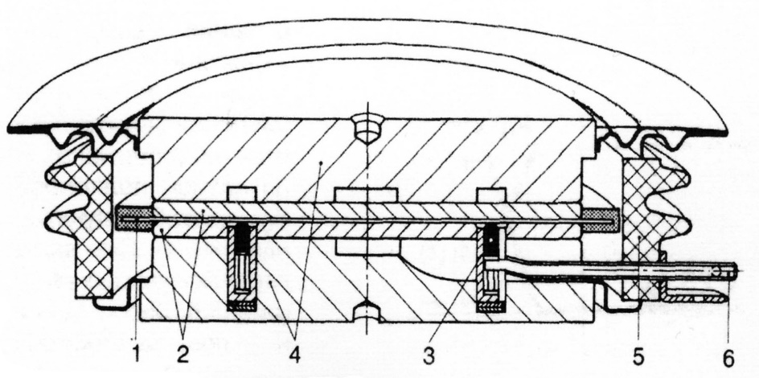
2. Күштік электронды кілттер
Запираемый тиристор
GTO – gate turn off thyristor
GCT – gate commutated off thyristor
IGCT – integrated gate commutated off thyristor
1 - четырехслойная пластина; 2 - молибденовые диски;
3 - управляющий электрод; 4 - медные основания;
5 - корпус; 6 - вывод электрода.

Slide 20
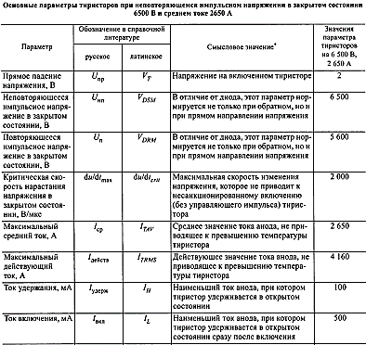

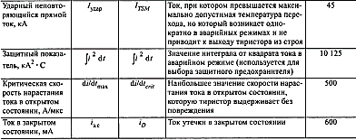
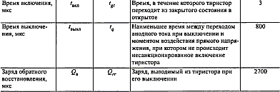
2. Күштік электронды кілттер
Основные параметры тиристоров
SCR тиристор
Силовая электроника : учебник для вузов / Ю.К. Розанов, М.В. Рябчицкий, А.А. Кваснюк.

Slide 21
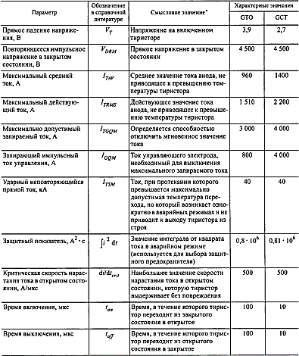
2. Күштік электронды кілттер
Основные параметры тиристоров
GTO и GCT тиристоры
Силовая электроника : учебник для вузов / Ю.К. Розанов, М.В. Рябчицкий, А.А. Кваснюк.

Slide 22
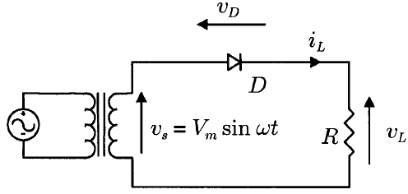
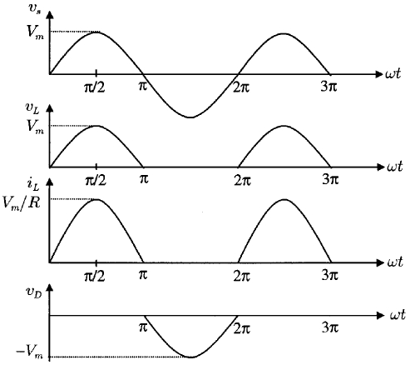

3. Энергияны электронды түрлендіргіштер
1) Однофазная однополупериодная схема выпрямления
Формы входного и выходных сигналов (нагрузка: активная)
[7] Muhammad H. Rashid. Power electronics handbook.

Slide 23
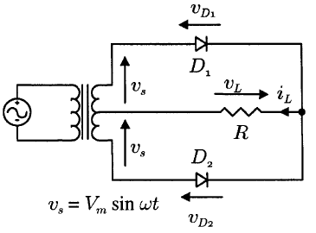
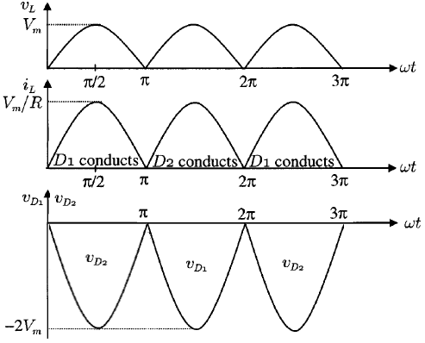

3. Энергияны электронды түрлендіргіштер
1) Однофазная двухполупериодная схема выпрямления
Формы входного и выходных сигналов (нагрузка: активная)
[7] Muhammad H. Rashid. Power electronics handbook.

Slide 24
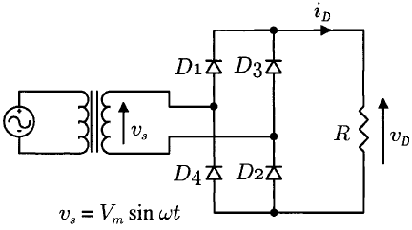
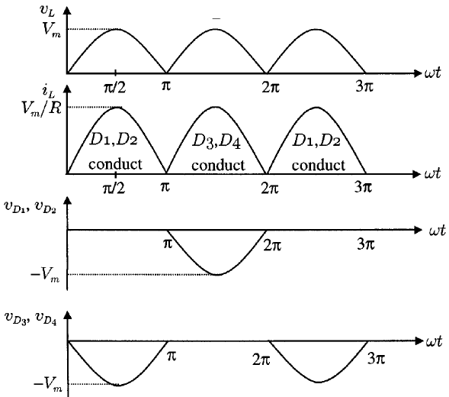
3. Энергияны электронды түрлендіргіштер
1) Однофазная мостовая схема выпрямления
Формы входного и выходных сигналов (нагрузка: активная)
[7] Muhammad H. Rashid. Power electronics handbook.

Slide 25
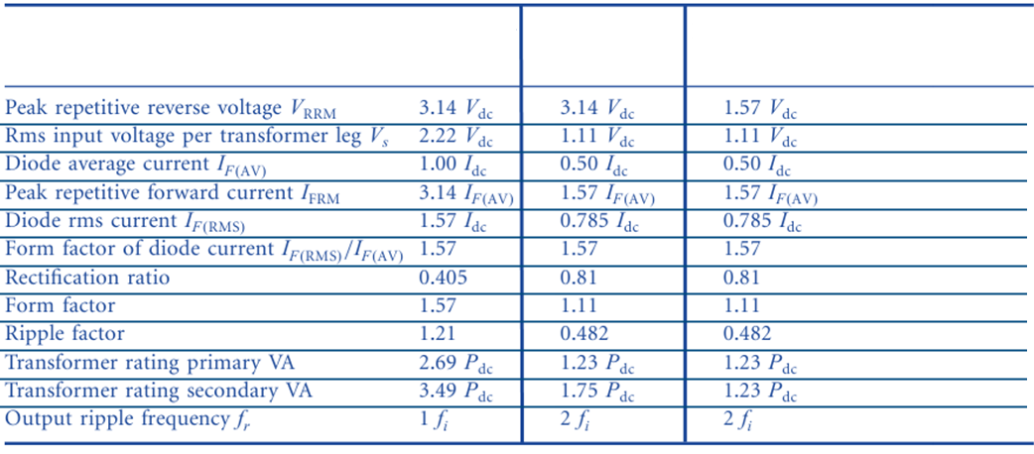
3. Энергияны электронды түрлендіргіштер
Однофазная однополупериодная схема
Однофазная двухполупериодная схема
Однофазная мостовая схема
Пиковое повторяющееся обратное напряжение
Среднеквадратическое значение напряжения на входе со
стороны трансформатора
Среднее значение прямого тока диода
Пиковый прямой повторяющийся ток
Среднеквадратическое значение тока на диоде
Коэффициент формы тока на диоде
Коэффициент выпрямления
Коэффициент формы
Коэффициент пульсации
Мощность первичной обмотки трансформатора
Мощность вторичной обмотки трансформатора
Выходная пульсирующая частота основной гармоники
[7] Muhammad H. Rashid. Power electronics handbook.

Slide 26
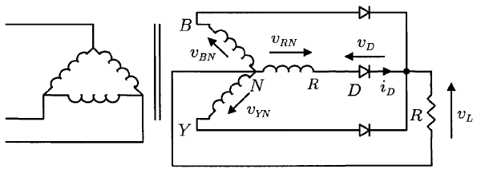
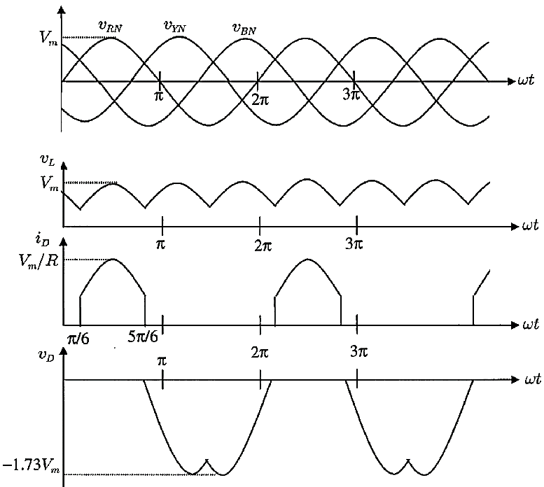




3. Энергияны электронды түрлендіргіштер
1) 3-х фазный однополупериодный выпрямитель (схема Миткевича)
Формы напряжения и тока (нагрузка - активная)
Среднее напряжение на выходе
Среднеквадратичное напряжение на выходе
Среднеквадратичный ток на вторичных обмотках тр-ра
где
Muhammad H. Rashid. Power electronics handbook

Slide 27
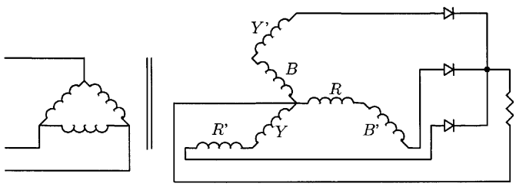
3. Энергияны электронды түрлендіргіштер
2) 3-х фазный выпрямитель с соединением обмоток трансформатора в зиг-заг
Muhammad H. Rashid. Power electronics handbook

Slide 28

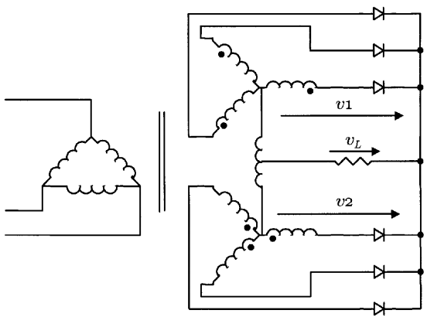
3. Энергияны электронды түрлендіргіштер
3) 3-х фазный выпрямитель двойной звезды с межфазным трансформатором
Muhammad H. Rashid. Power electronics handbook

Slide 29







3. Энергияны электронды түрлендіргіштер
4) 3-х фазный мостовой выпрямитель (схема Ларионова)
Формы напряжения и тока (нагрузка - активная)
Muhammad H. Rashid. Power electronics handbook

Slide 30

3. Энергияны электронды түрлендіргіштер
3-х фазный однополупериодный
3-х фазный выпрямитель двойной звезды с межфазным трансформатором
3-х фазный мостовой выпрямитель
Пиковое повторяющееся обратное напряжение
Среднеквадратическое значение напряжения на входе
со стороны трансформатора
Среднее значение прямого тока диода
Пиковый прямой повторяющийся ток
Среднеквадратическое значение тока на диоде
Коэффициент формы тока на диоде
Коэффициент выпрямления
Коэффициент формы
Коэффициент пульсации
Мощность первичной обмотки трансформатора
Мощность вторичной обмотки трансформатора
Выходная пульсирующая частота основной гармоники
Muhammad H. Rashid. Power electronics handbook

Slide 31


3. Энергияны электронды түрлендіргіштер
Многофазные выпрямители
1) 6-ти фазный однополупериодный выпрямитель
Muhammad H. Rashid. Power electronics handbook

Slide 32

3. Энергияны электронды түрлендіргіштер
Многофазные выпрямители
1) 6-ти фазный мостовой выпрямитель
Muhammad H. Rashid. Power electronics handbook

Slide 33


3. Энергияны электронды түрлендіргіштер
Многофазные выпрямители
1) 6-ти фазный параллельно-мостовой выпрямитель
Muhammad H. Rashid. Power electronics handbook

Slide 34

3. Энергияны электронды түрлендіргіштер
Многофазные выпрямители
6-ти фазный однополупериодный выпрямитель
6-ти фазный мостовой выпрямитель
6-ти фазный параллельно-мостовой выпрямитель
Пиковое повторяющееся обратное напряжение
Среднеквадратическое значение напряжения на входе
со стороны трансформатора
Среднее значение прямого тока диода
Пиковый прямой повторяющийся ток
Среднеквадратическое значение тока на диоде
Коэффициент формы тока на диоде
Коэффициент выпрямления
Коэффициент формы
Коэффициент пульсации
Мощность первичной обмотки трансформатора
Мощность вторичной обмотки трансформатора
Выходная пульсирующая частота основной гармоники
Muhammad H. Rashid. Power electronics handbook

Slide 35



4. Электр энергетикада электронды түрлендіргіштердің қолданылуы
Выпрямители
Преобразователи частоты
Инверторные сварочные аппараты

Slide 36

5. Бақылау сұрақтары
Келесі сұрақтарға жауап беріңіз:
1. Электрондық ажыратқыштардың статикалық және динамикалық ток-кернеу сипаттамаларының (вольт-амперлік сипаттамалары) принципті айырмашылығы неде?
2. Қуат электронды кілттерінің негізгі түрлерін атаңыз және оларға қысқаша сипаттама беріңіз
сипаттамалары.
3. Биполярлы және өрістік транзисторларды басқарудың негізгі айырмашылығы неде?
4. Тиристорды қосудың негізгі шарттарын атаңыз.
5. Оқшауланған қақпалы биполярлы транзисторлардың артықшылықтары қандай?
транзисторлардың басқа түрлерімен салыстырғанда?
6. 3 фазалы жарты толқынды түзеткіштің кемшіліктері қандай?
7. 3 фазалы көпір түзеткіш сұлбасының артықшылықтары қандай?
8. Көпфазалы түзеткіштер қайда қолданылады?
9. Қай 3 фазалы түзеткіш сұлба ең жақсы? Неліктен?

